Slide 1




Lenguajes de programación
INGENIERÍA DE SISTEMAS Y COMPUTACIÓN
Lenguajes de programación de alto nivel
Utilizado por el programador.
Compilador
Lenguaje ensamblador
Instrucciones de bajo nivel específicas para una máquina.
Ensamblador
Lenguaje de máquina
Binario ejecutable por la máquina.

Slide 2

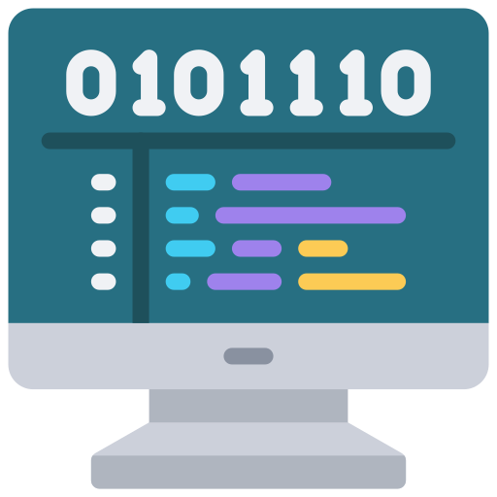
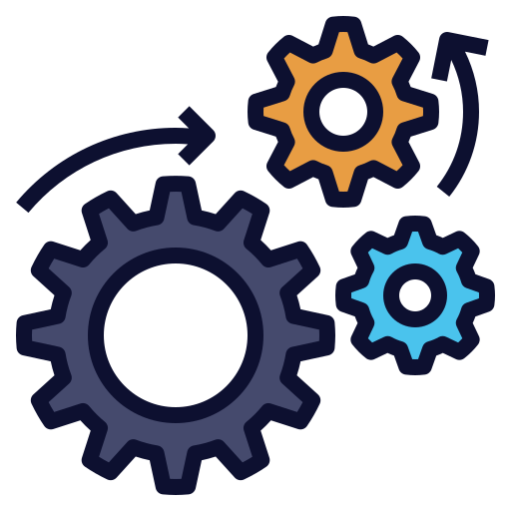
Se escribe el código fuente del programa en un lenguaje de alto nivel
• Se compila en código de máquina utilizando un compilador
• Se convierte en un binario/ejecutable (lenguaje de máquina)
utilizando un ensamblador
• Se ejecuta en una máquina con la arquitectura para la que fué
ensamblado el programa
En java a parte del compilador utiliza un intérprete, este es un programa informático que procesa el código fuente de un proyecto de software durante su tiempo de ejecución, es decir, mientras el software se está ejecutando, y actúa como una interfaz entre ese proyecto y el procesador
INGENIERÍA DE SISTEMAS Y COMPUTACIÓN
Creación y Ejecución de un Programa

Slide 3
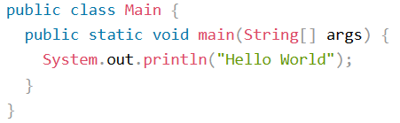
Creación y ejecución de un programa - Java
Entrada y Salida de Variables
INGENIERÍA DE SISTEMAS Y COMPUTACIÓN
Toda aplicación básica en Java contiene una clase principal con un método main. El método main es lo primero que se ejecuta cuando se inicia la aplicación desde la línea de comandos, es decir que la ejecución del programa comienza desde allí.

Slide 4
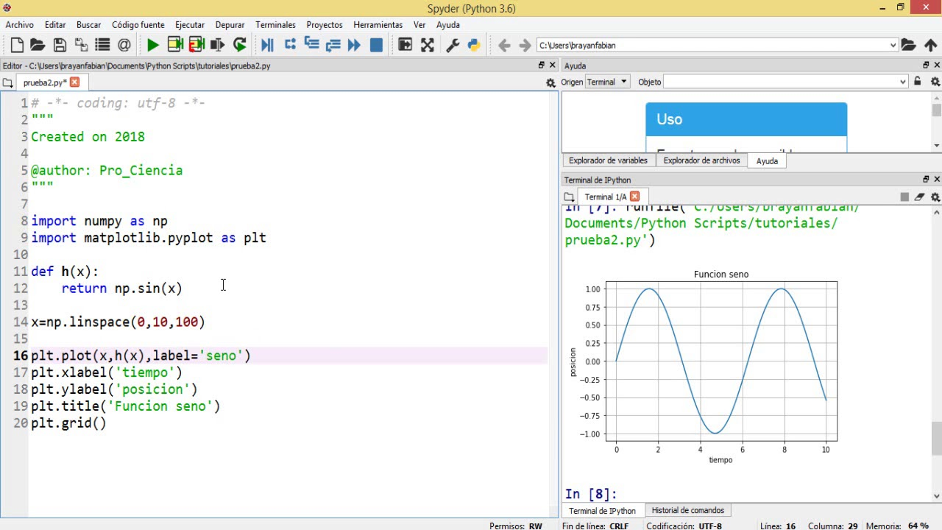
Creación y ejecución de un programa - Python
Entrada y Salida de Variables
INGENIERÍA DE SISTEMAS Y COMPUTACIÓN
Al contrario Python usualmente no necesita un main como clase pública universal donde se desarrolla el trabajo, sin embargo, para inicializar lo más común es declarar las librerías que se piensa usar (esto aplica también para Java).

